Slide 1
論文管理システムの提案 第１回目(2020/6/16)
グループ3
小池瑞生
杉本孝太
高橋亮至
藤田十夢
峯久朋也

Slide 2
提案システム
Web上で動作
基本機能
ユーザー機能
認証、個々の論文管理
論文の一覧・詳細表示
論文名・著者・雑誌名・掲載年
PDF
論文の追加・削除

Slide 3
遷移図
ユーザー機能
新規登録
パスワードURL送信
送られてくるURLより
TOPページ
ログイン画面
パスワード
新規発行
メイン画面
論文追加
論文詳細
論文の一覧・詳細表示・追加・削除

Slide 4
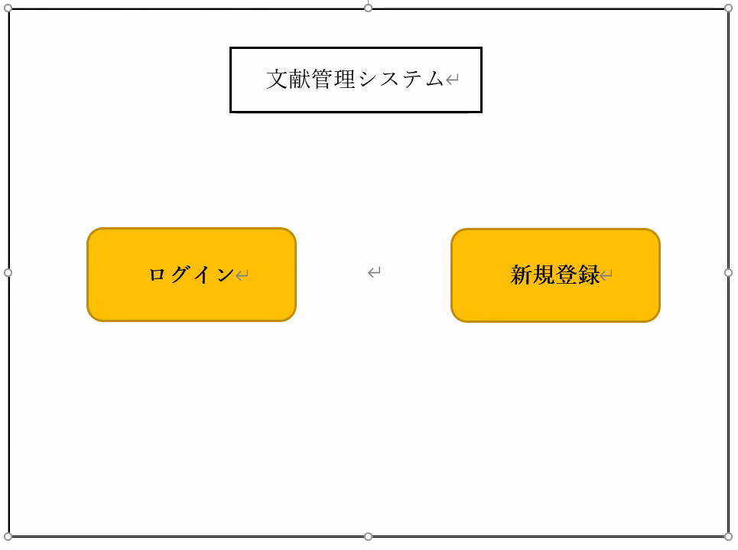
TOPページ（ログイン・新規登録画面）
最初に表示される画面
ユーザー登録済みの場合はログイン
ユーザー登録していない場合は新規登録が必要

Slide 5
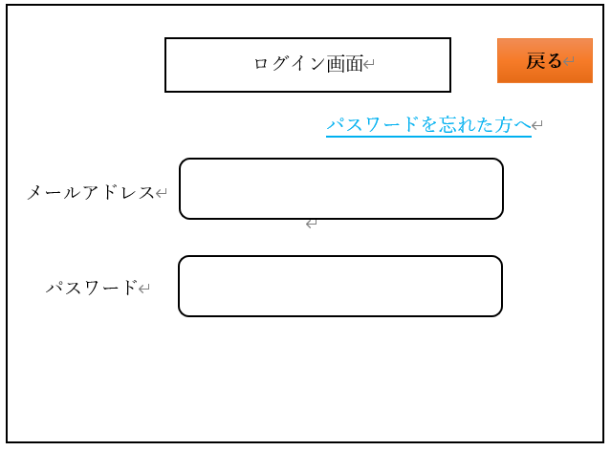
ログイン画面
ログインの際に登録したメールアドレスとパスワードを入力
メールアドレスまたはパスワードが一致しない場合、正しく入力されるまでログインできない
パスワードを忘れた場合は「パスワードを忘れた方へ」を押すとパスワード再登録画面へ遷移
戻るボタンを押すとTOPページに遷移
ログイン

Slide 6

パスワード忘れ1
(URL送信)
パスワードを忘れたときに遷移
登録していたメールアドレス宛にパスワード変更URLを送信
メール送信が完了すると「送信しました」と表示
戻るボタンでログイン画面に遷移
パスワードを再登録
メールアドレスを入力
送信

Slide 7
パスワード忘れ2
(パスワード再登録)
メールアドレスURLより
パスワード忘れ１で入力したメールアドレスのURLをから遷移
新規パスワードを入力
新規パスワードを再入力（確認用）
登録ボタンを押すと新規パスワードで再登録
戻るボタンでログイン画面に遷移
パスワードを再登録
新規パスワード入力
新規パスワード再入力
登録

Slide 8
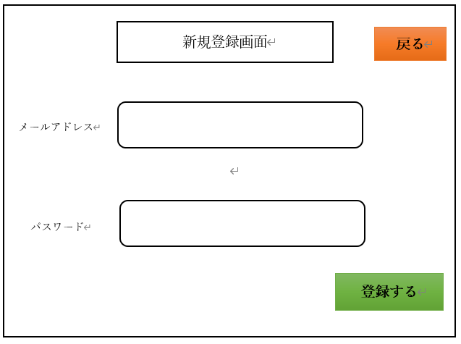
新規登録画面
メールアドレスとパスワードを入力
登録ボタンを押すと新規ユーザとして登録
戻るボタンでログイン画面に遷移

Slide 9
メイン画面
メイン
論文１
論文２
ログインしたら表示される画面
ユーザーが登録した論文の一覧が閲覧可能
論文を押すとブラウザの別タブでその論文の詳細画面が追加
新規論文登録ボタンを押すと論文追加画面に遷移
登録論文削除ボタンを押すと選択している論文を削除
チェックボックスで選択
警告文を表示
ログアウトボタンでログアウトが可能
論文一覧
ログアウト
＋新規論文登録
－登録論文削除
 | 論文名 | 最終更新日 | 登録日時
 | 特徴量軌跡の..... | 2021/06/07 | 2021/06/06
 | Learning to ....... | 2021/06/07 | 2021/06/06

Slide 10

論文詳細
メイン
論文１
論文２
選択した論文の詳細とPDFを表示する画面
編集ボタンで論文の詳細の編集が可能
コピーボタンで論文を引用する際に必要な情報を取得
戻るボタンでメイン画面に遷移
ログアウトボタンでログアウトが可能
編集
コピー
ログアウト
論文名 | 著者 | 雑誌名 | 掲載年
特徴量軌跡の…
特徴量軌跡の…

Slide 11
論文追加画面
論文を追加するための画面
論文名・著者・雑誌名・掲載年を入力
論文のPDFをドラッグ＆ドロップで選択
追加ボタンをクリックし論文を保存
戻るボタンでメイン画面に遷移
ログアウトボタンでログアウトが可能
ログアウト
論文追加
ログアウト
1.論文名：
2.著者名：
3.雑誌名：
4.掲載年：
PDFをドラッグ＆ドロップ
追加

Slide 12
開発手順（予定）
UIの大まかな設計
画面遷移ができる程度
メイン画面
論文用のデータベースの構築
論文の追加と削除
ユーザー登録システム
随時追加機能があれば

Slide 13
メイン画面
メイン
論文１
論文２
一覧
＋追加
search
雑誌名
[論文名]
[論文名]
・特徴量軌跡の.....
・Learning to .......
・......
・...
・
・
・
・
年
著者名

